Slide 1

Introducción a R
Uso de Git y Github
Desarrollo de paquetes
Desarrollo de funciones
Manejo de datos satelitales
Mapas en R
Figuras en ggplot2
Quarto y R
Manejo de datos en R
Lógica y programación
SIG en R y QGIS
Y más…
WL
EO
AA
SO
WO
JM
YG
RD
JS
SC

Slide 2
Wencheng Lau-Medrano
WL
EO
AA
SO
WO
JM
YG
RD
JS
SC

Slide 3
SC
JS
WL
EO
RD
AA
YG
SO
JM
WO

Slide 4
SC
JS
WL
EO
RD
AA
YG
SO
JM
WO

Slide 5
SC
JS
WL
EO
RD
AA
YG
SO
JM
WO

Slide 6
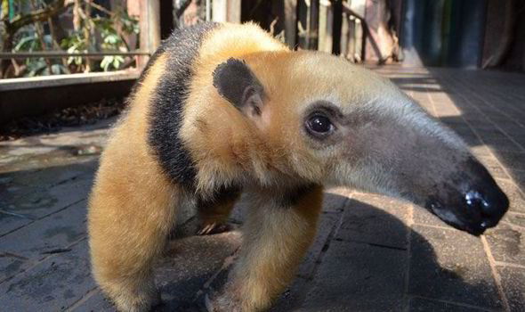

SC
JS
Especialistas
Generalistas
EO
Amplio repertorio
Versatilidad:⬆️adaptabilidad
Exploradores de paquetes: early testers
Solucionadores prácticos
Puente interdisciplinario: ⬆️Facilitadores
Soluciones rápidas, ⬇️optimizadas
⬇️ fundamentos teóricos en un campo
Amplio repertorio
Versatilidad:⬆️adaptabilidad
Exploradores de paquetes: early testers
Solucionadores prácticos
Puente interdisciplinario: ⬆️Facilitadores
Soluciones rápidas, ⬇️optimizadas
⬇️ fundamentos teóricos en un campo
RD
Dominio profundo
Código de MUY alta eficiencia
Atención al detalle
Expertos de referencia
Estabilidad en uso de ecosistemas
⬇️flexibilidad
AA
YG
SO
JM
WO

Slide 7
Especialistas
Generalistas
YG
JM
JS
AA
SO
EO
RD
WL
SC
WO
Amplio repertorio
Versatilidad:⬆️adaptabilidad
Exploradores de paquetes: early testers
Solucionadores prácticos
Puente interdisciplinario: ⬆️Facilitadores
Soluciones rápidas, ⬇️optimizadas
⬇️ fundamentos teóricos en un campo
Amplio repertorio
Versatilidad:⬆️adaptabilidad
Exploradores de paquetes: early testers
Solucionadores prácticos
Puente interdisciplinario: ⬆️Facilitadores
Soluciones rápidas, ⬇️optimizadas
⬇️ fundamentos teóricos en un campo
Dominio profundo
Código de MUY alta eficiencia
Atención al detalle
Expertos de referencia
Estabilidad en uso de ecosistemas
⬇️flexibilidad

Slide 8
Software necesario
Manejo de repositorios
R
Rstudio/Positron
Rtools (solo en Windows)
MS Excel
MS Power Point/Word
Quarto/R markdown
SublimeText
Git
TortoiseGit (solo en Windows)
QGIS
Python
GIMP 3
FFmpeg
PowerToys (solo en Windows)
SIG
Animación/Edición de figuras
Generación de reportes
Accesorios y Utilidades
Editor de texto/código

Slide 9
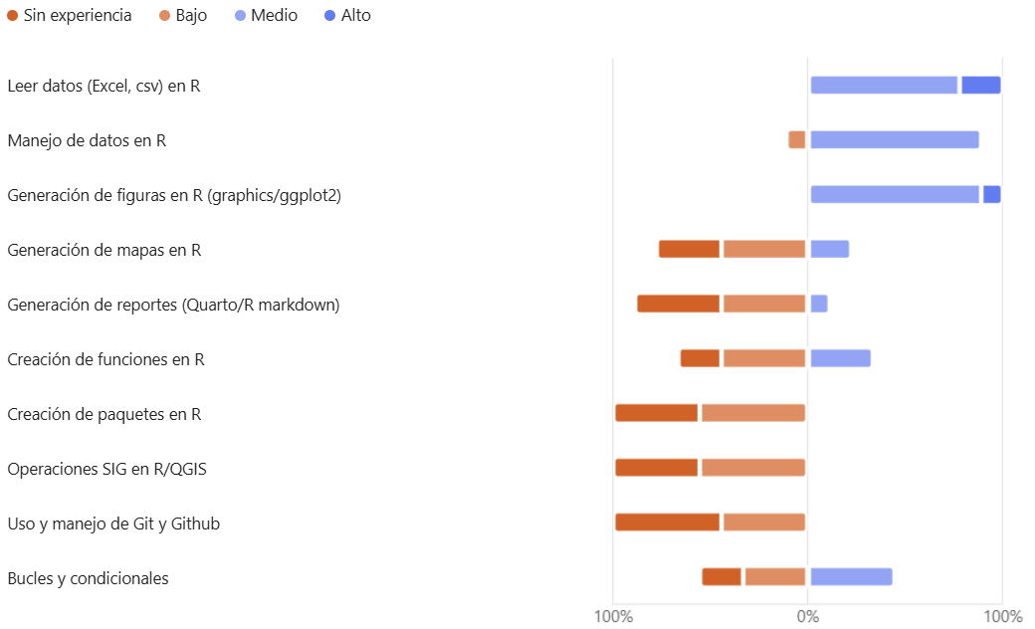
¿Cómo calificas tu experiencia en…?

Slide 10
Martes y Viernes, 14:30 – 16:30
Octubre
Introducción a R
Uso de Git y Github
Desarrollo de paquetes
Desarrollo de funciones
Manejo de datos satelitales
Mapas en R
Figuras en ggplot2
Quarto y R
Manejo de datos en R
Lógica y programación
SIG en R y QGIS
Bucles y condicionales

Slide 11
Martes y Viernes, 14:30 – 16:30
Octubre
Introducción a R
Uso de Git y Github
Desarrollo de paquetes
Desarrollo de funciones
(MUY rápida)
Manejo de datos satelitales
Mapas en R
Figuras en ggplot2
Quarto y R
Manejo de datos en R
Lógica y programación
SIG en R y QGIS
Bucles y condicionales

Slide 12
Martes y Viernes, 14:30 – 16:30
Introducción a R
(MUY rápida)
Lógica y programación
Uso de Git y Github
Figuras en ggplot2
Octubre
Desarrollo de funciones
Bucles y condicionales
Mapas en R
SIG en R y QGIS

Slide 13
Martes y Viernes, 14:30 – 16:30
Octubre
Asistencia
Participación
3 exámenes
Presentación de resultados
Presentación de scripts
Lluvia de ideas
EVALUACIÓN

Slide 14
